Slide 1

Система оплаты проезда в общественном транспорте г. Минска: состояние и перспективы развития
Сетевая поездка и ее потенциал для развития общественного транспорта и устойчивой мобильности
29 марта – 01 апреля 2017 г., Новосибирск
Синютич Кирилл Валерьевич
Бороденя Валерий Анатольевич

Slide 2
Общественный транспорт Минска
Метрополитен
Троллейбус
Трамвай
Автобус
Маршрутное такси
Городская электричка

Slide 3
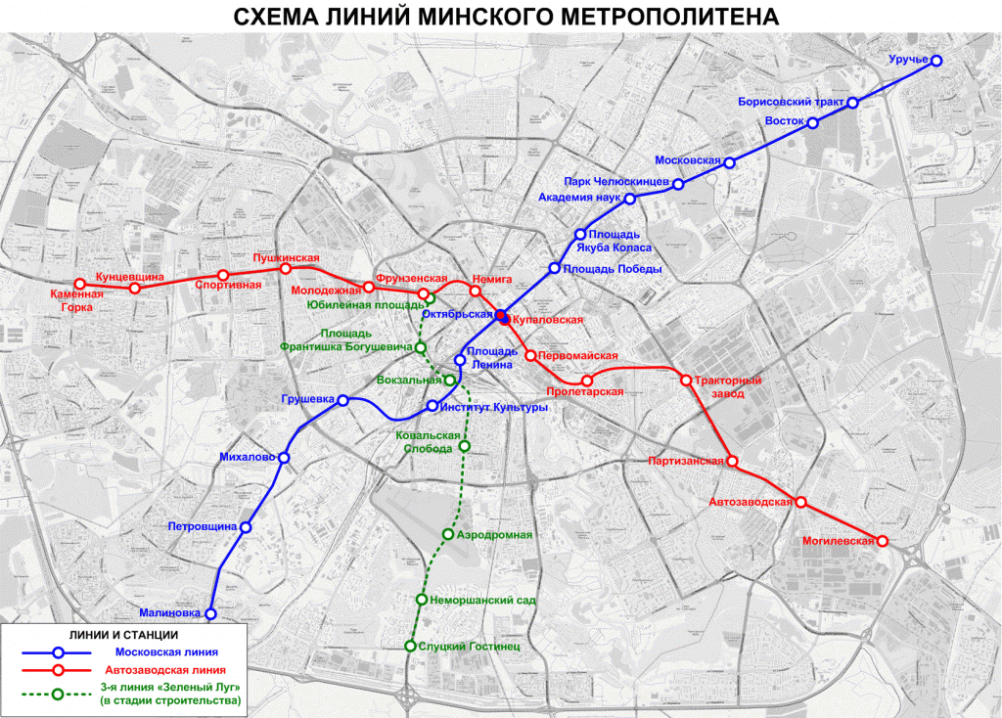
Минский метрополитен
29
37,285 км
40,9 км/ч
795,1 тыс. пасс
0,60 BYN (18 RUB)

Slide 4
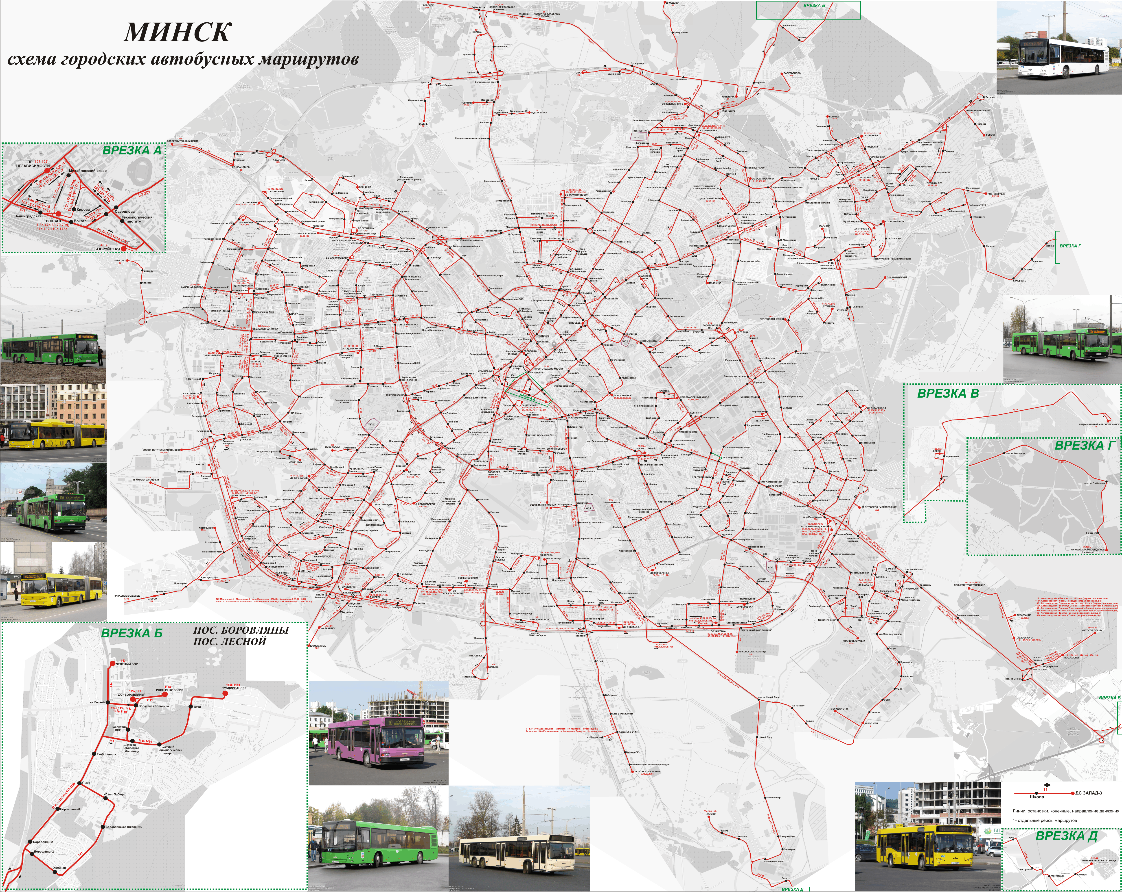
Автобус
201
2322,90 км
19 км/ч
942
0,55 BYN (16 RUB)
0,70 BYN (21 RUB)

Slide 5
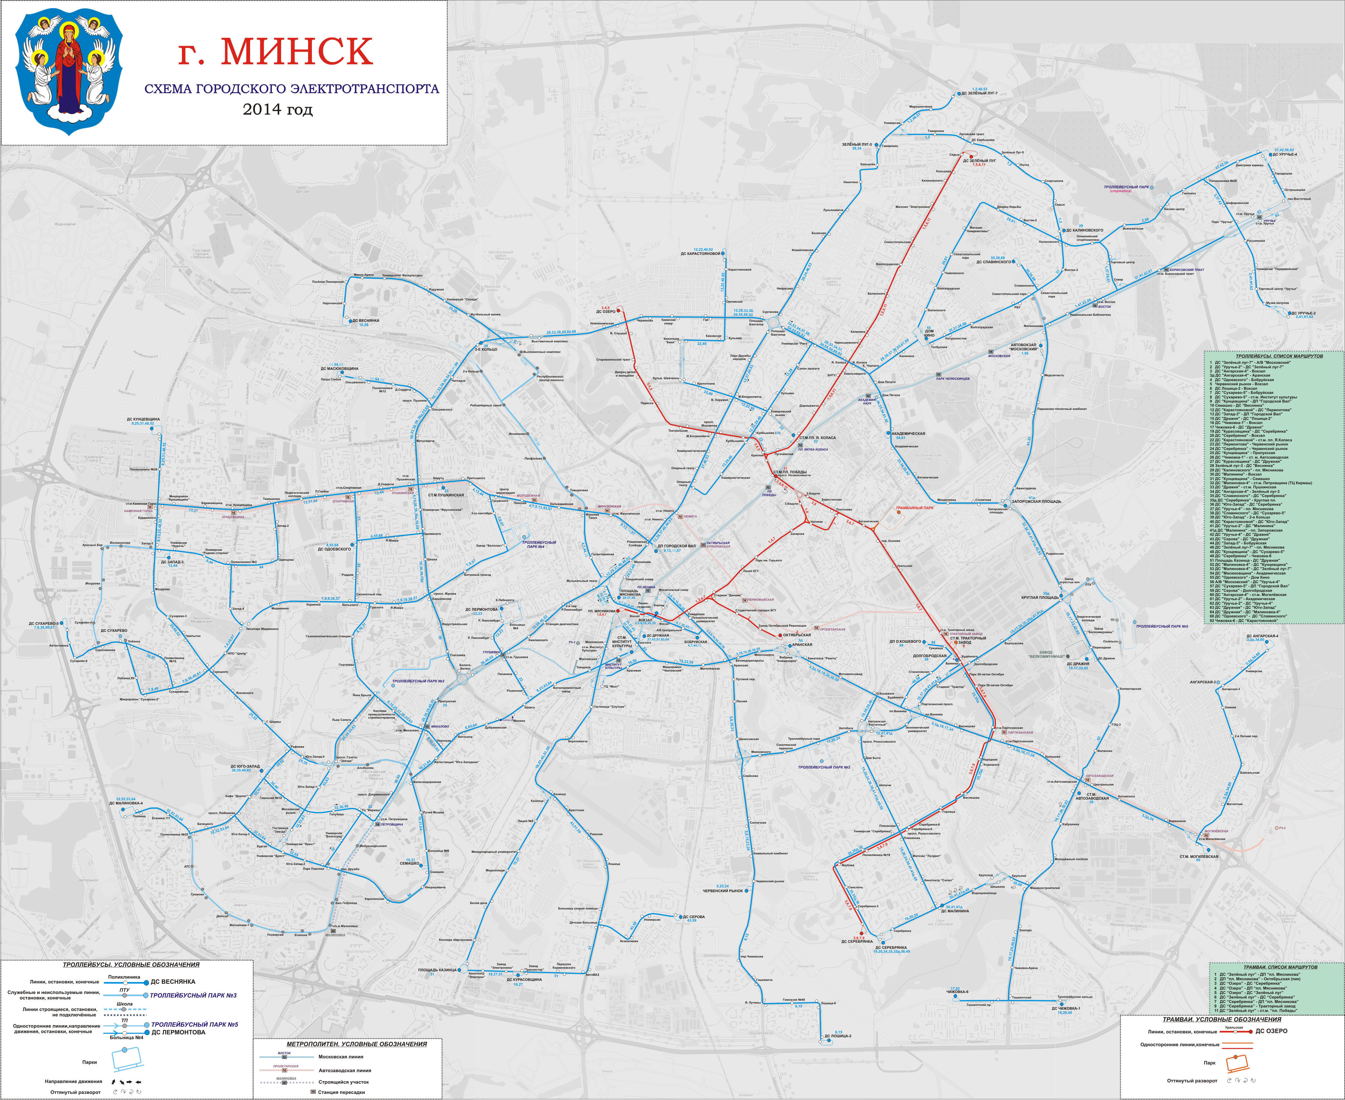
Городской электрический транспорт
64 + 5
724,10 + 51.60 км
17 км/ч
656 + 81
0,55 BYN (16 RUB)

Slide 6
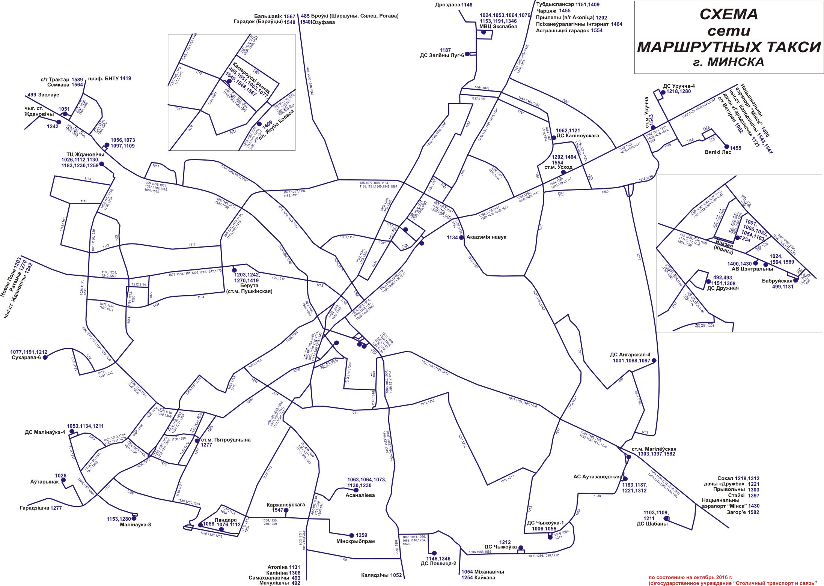
Маршрутные такси
37
831,2 км
25 км/ч
447
1,5 BYN (46 RUB)

Slide 7
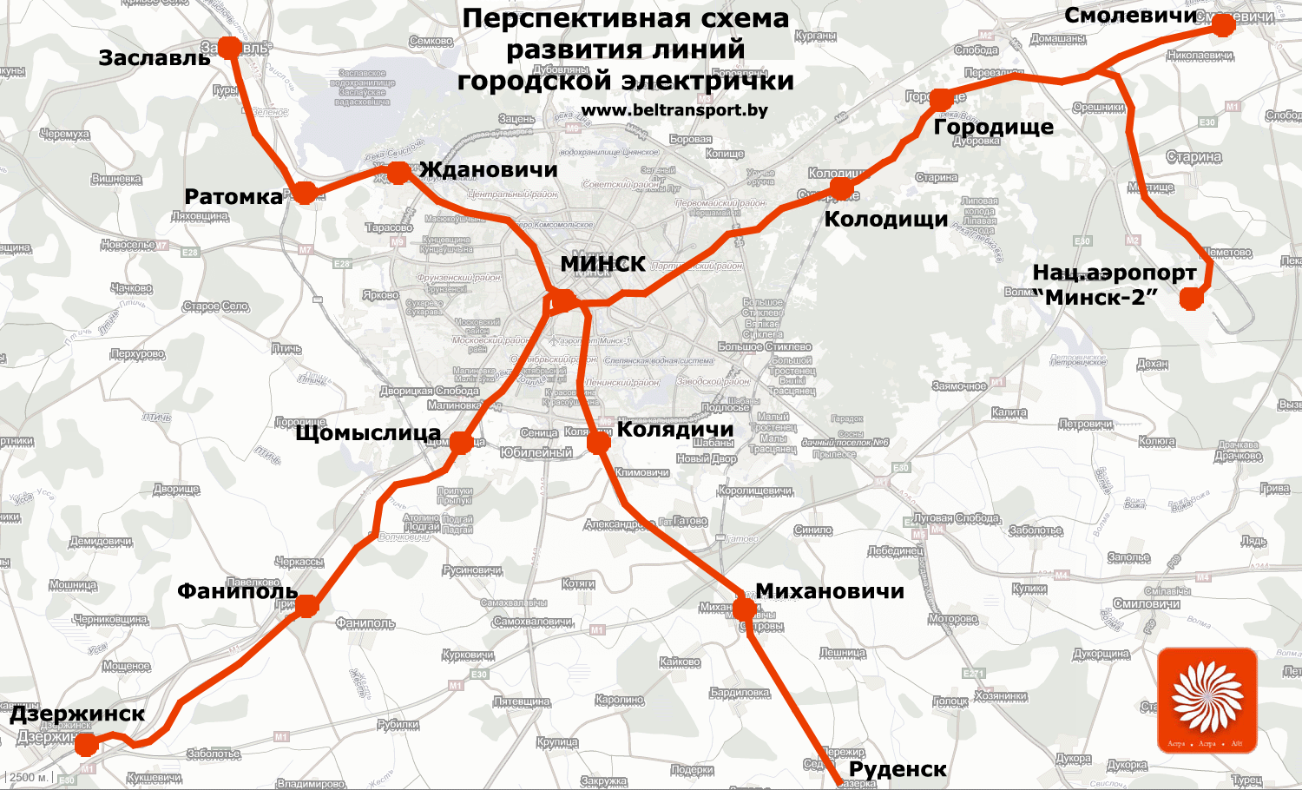
Городская электричка
5
64 км
48 км/ч
8
0,88 BYN (27 RUB)

Slide 8
Оплата разовой поездки
Автобус, троллейбус, трамвай
(16 RUB)
Автобус, троллейбус, трамвай (у водителя)
(18 RUB)
Автобус-экспресс
(21 RUB)
Автобус-экспресс (у водителя)
(23 RUB)
Метрополитен
(18 RUB)
Городские линии
(27 RUB)
Маршруное такси
(46 RUB)

Slide 9
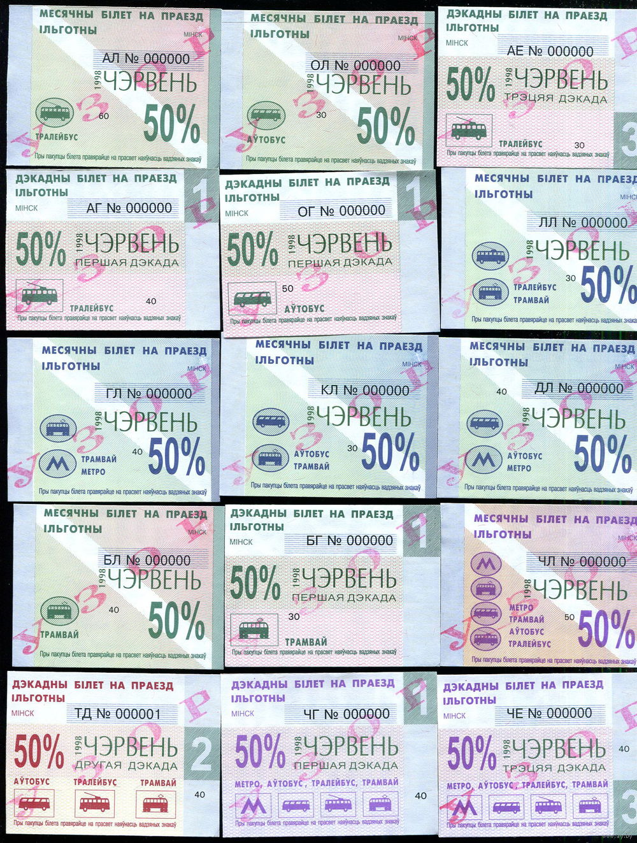
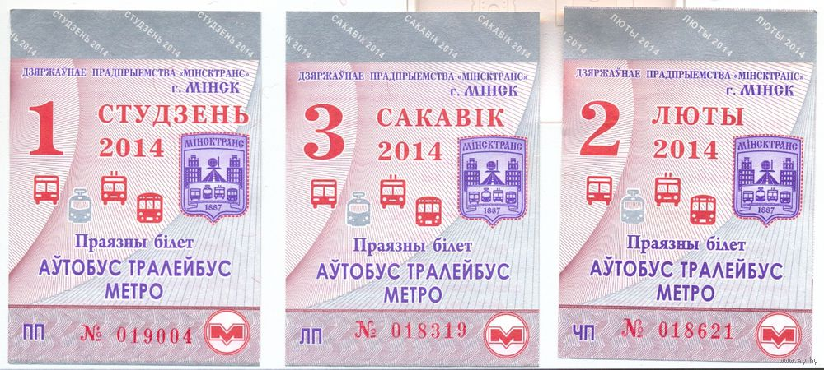

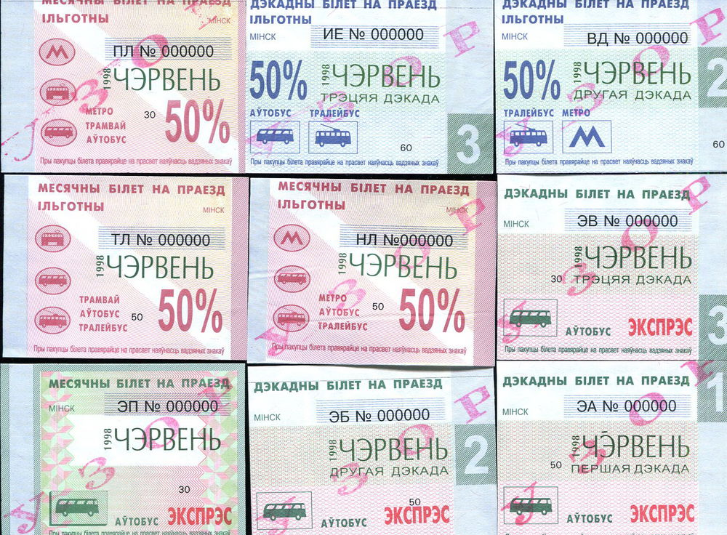
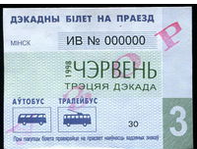
Проездные билеты в Минске до 2014 года на бумажном носителе

Slide 10
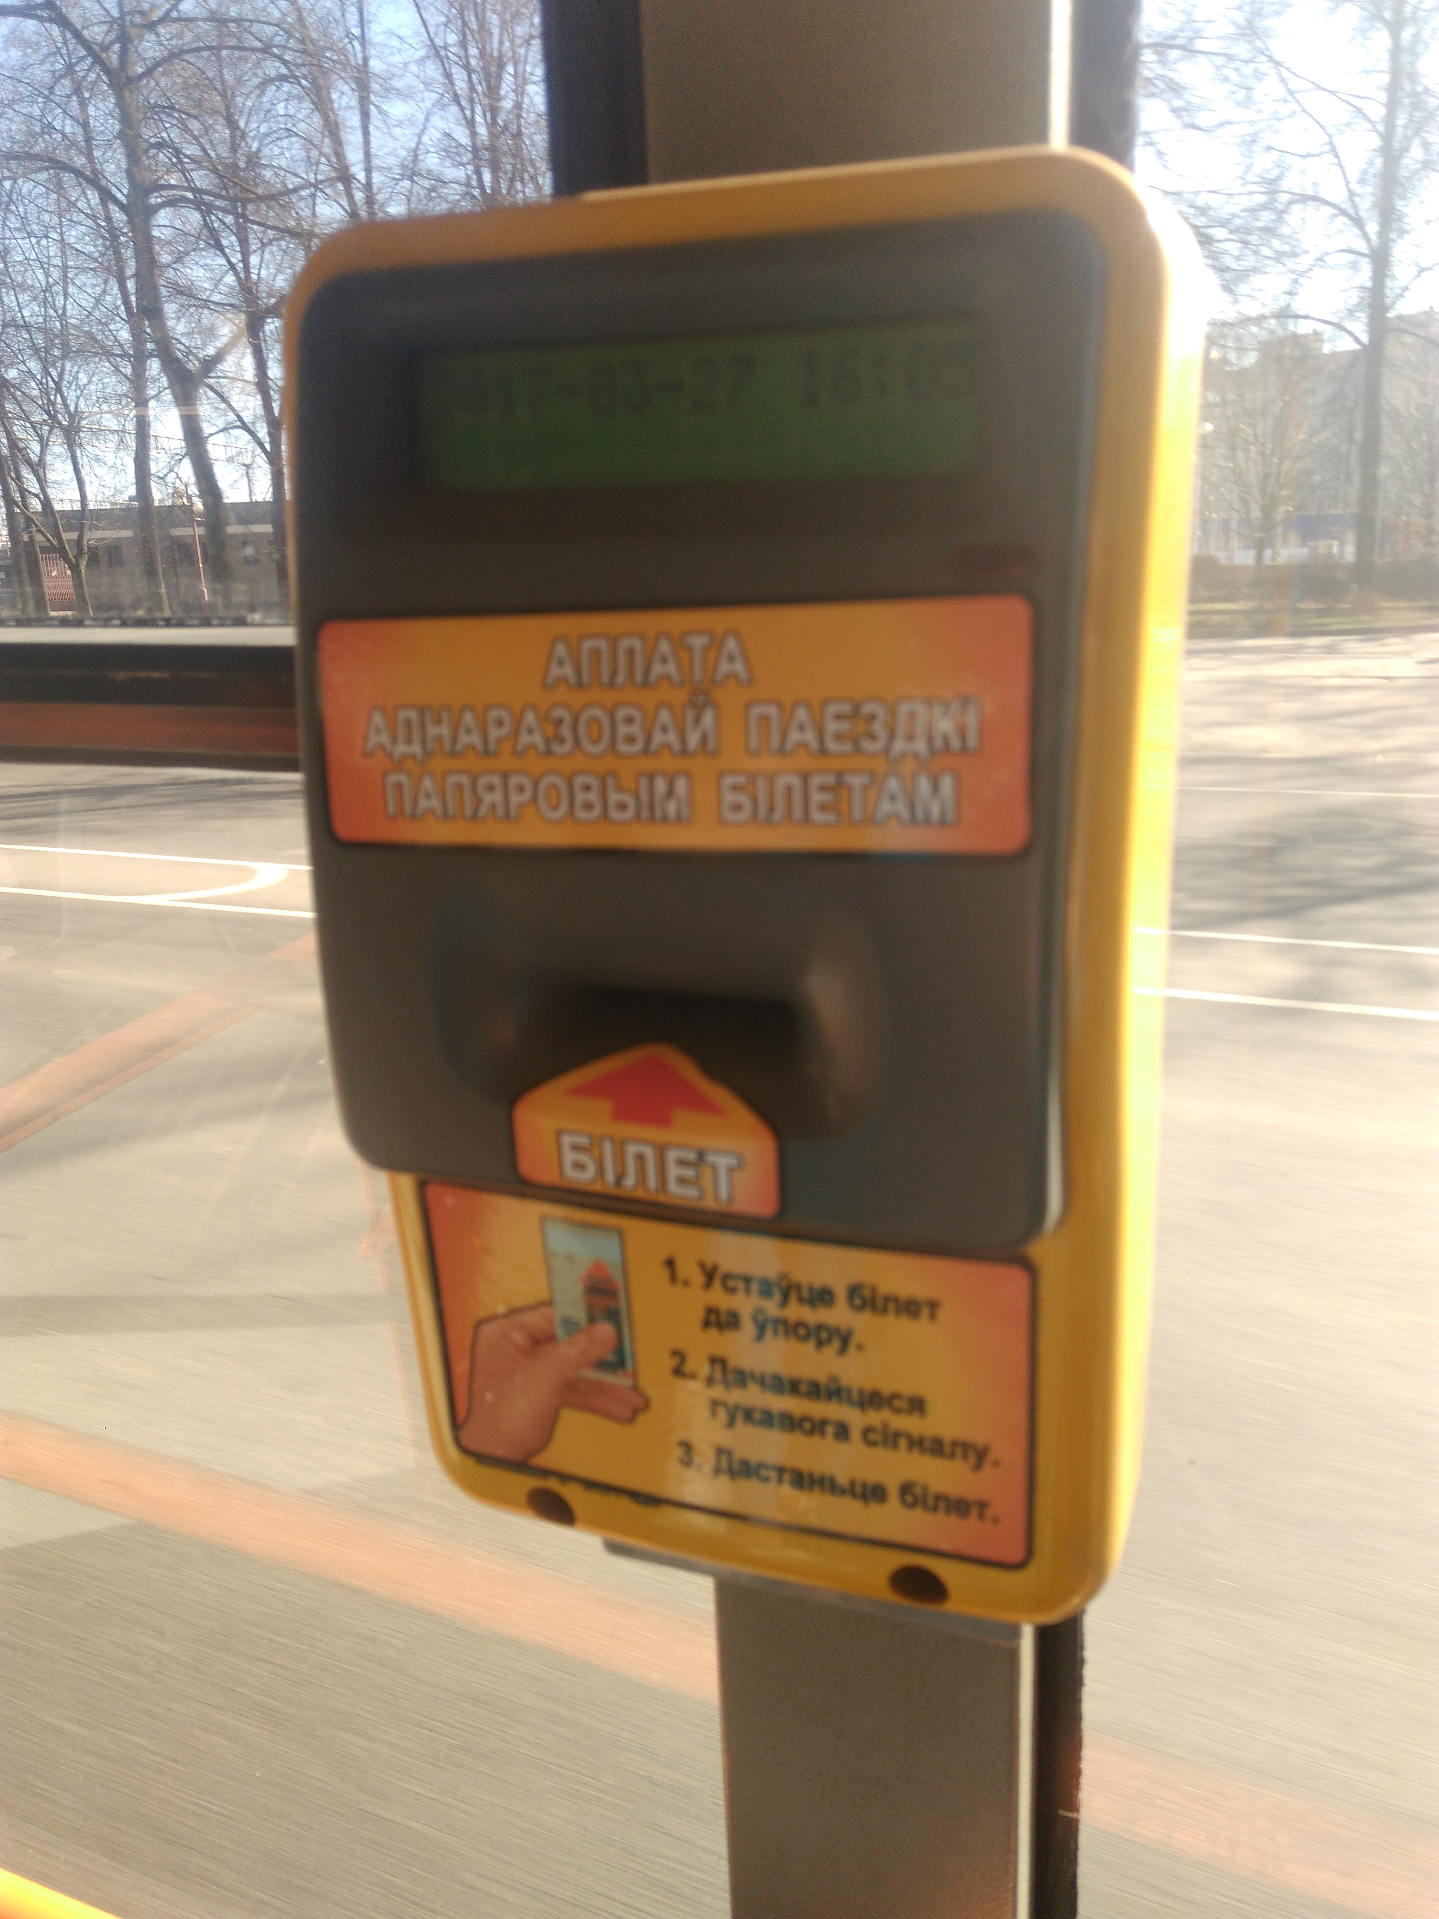
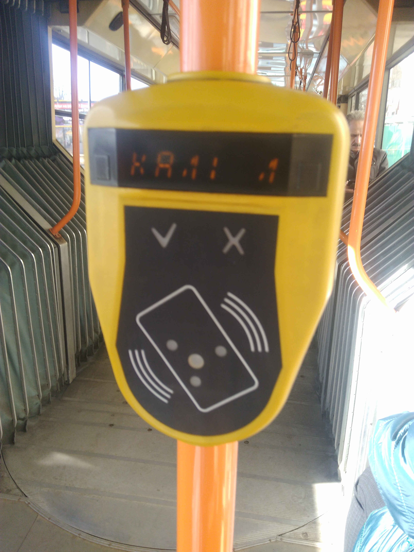
Электронная системы контроля оплаты проезда

Slide 11


Многоразовые проездные билеты

Slide 12
На каких видах транспорта реализована новая система оплаты проезда?
Автобус (обычный, скоростной, экспрессный)
Троллейбус
Трамвай
Метрополитен
Городская электричка

Slide 13
На каких видах транспорта новая система оплаты проезда не работает?
Маршрутные такси (частные перевозчики)
Обычные электропоезда

Slide 14
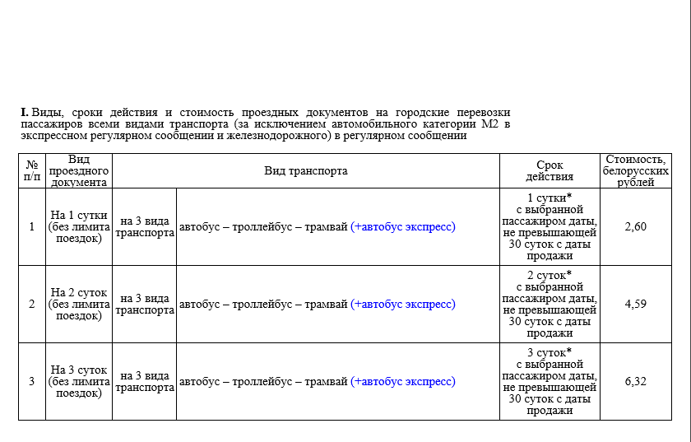
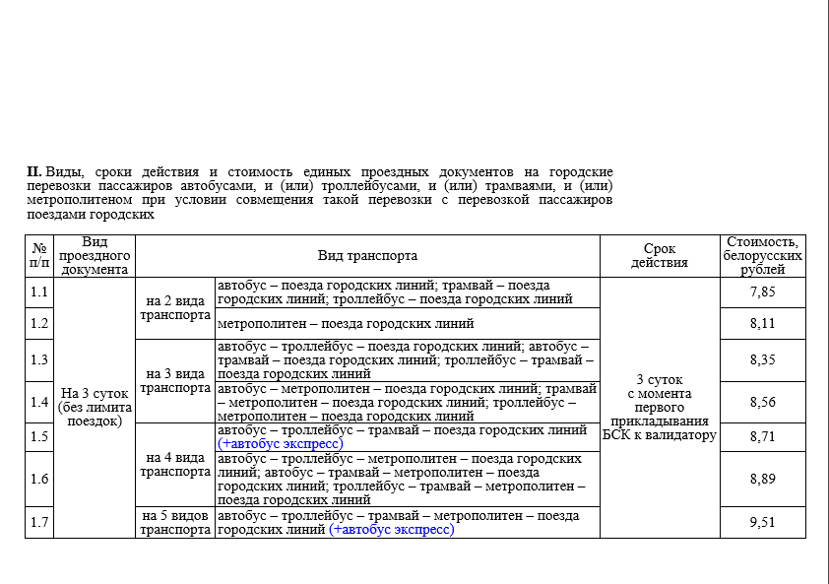
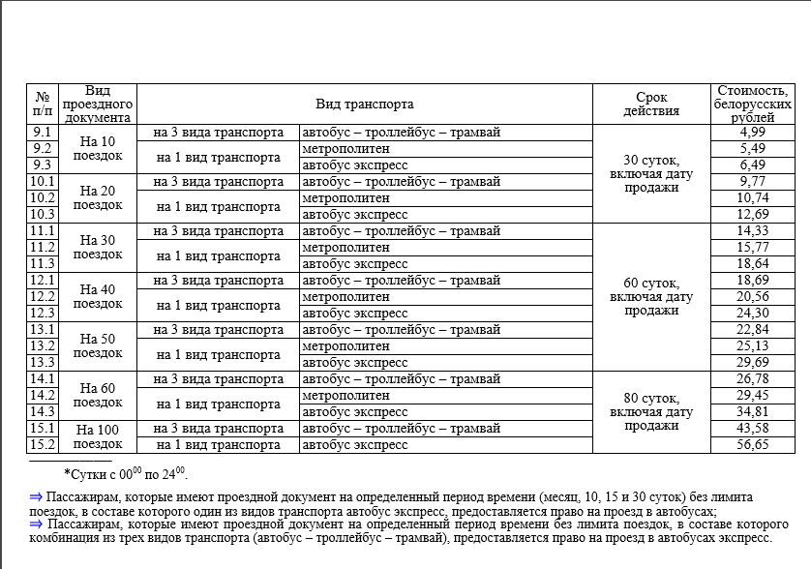
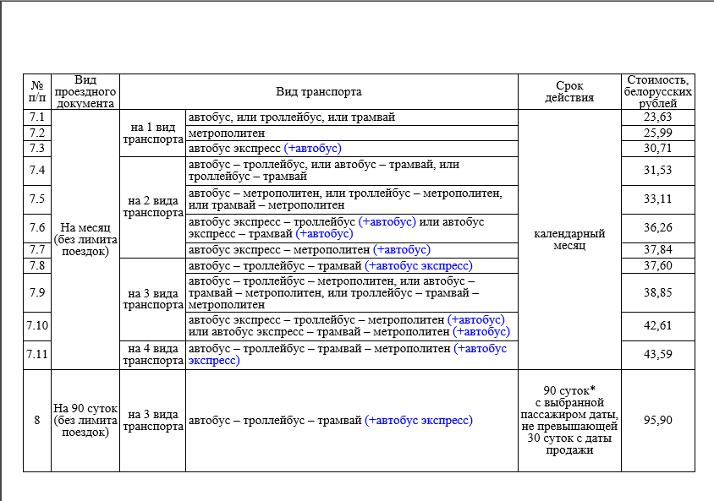
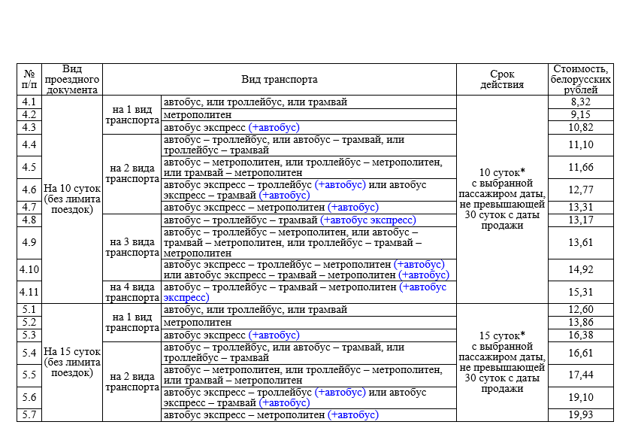
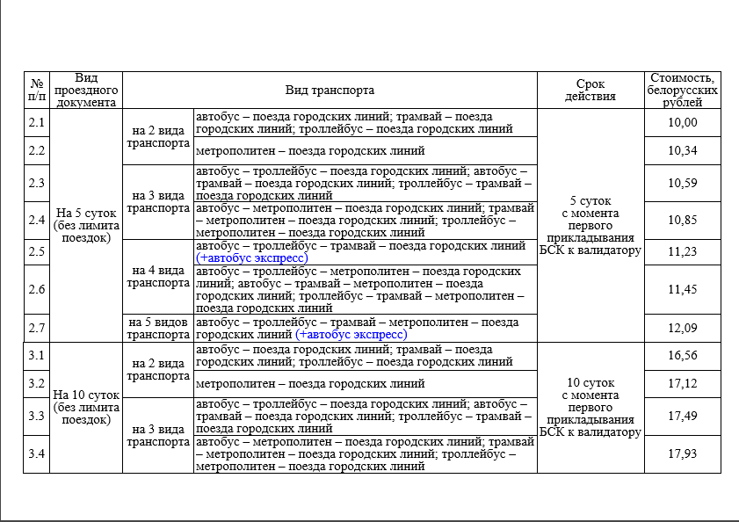
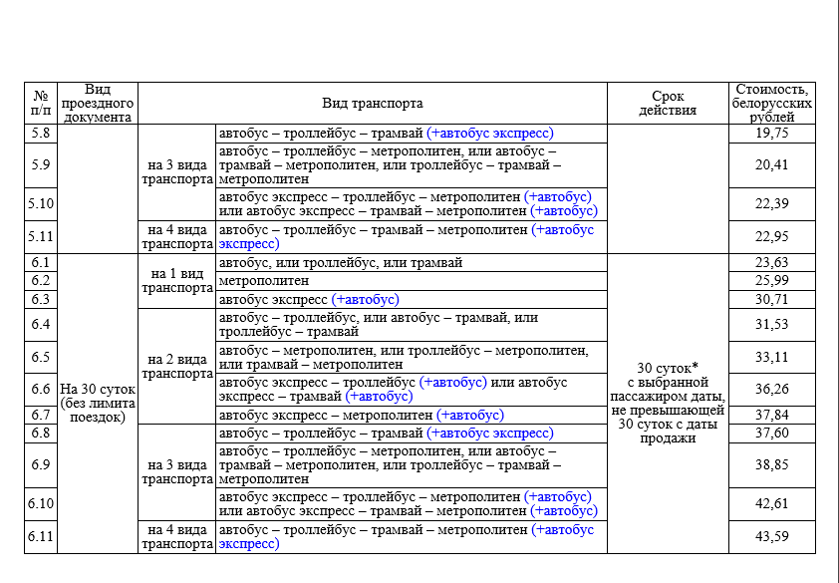
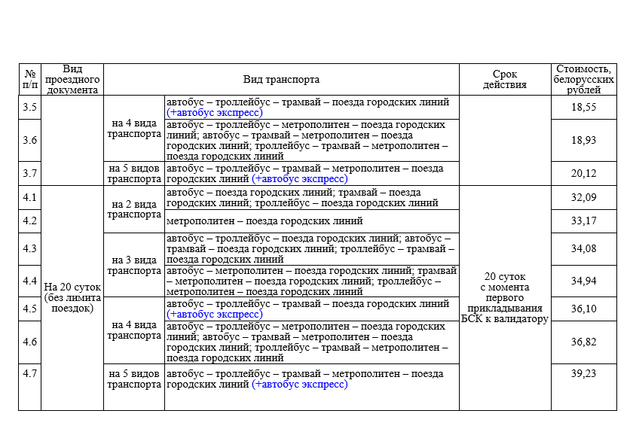
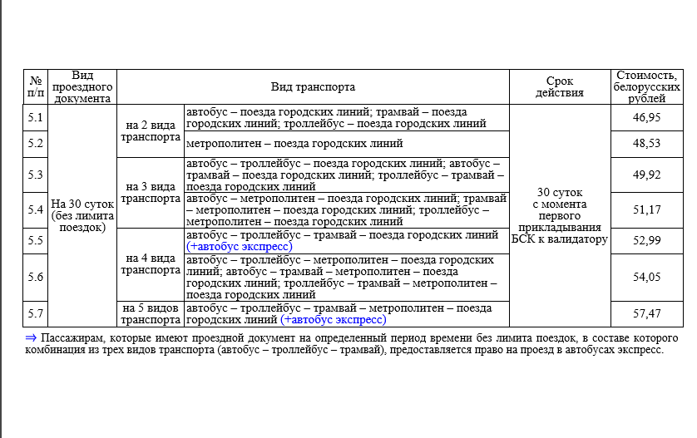
Общее количество видов билетов на проезд

Slide 15
Прорабатываемые перспективы
1. Новая концепция оплаты проезда:
Зональность;
Минимум комбинаций вариантов транспорта, используемых в проездных документах;
Стимулирование к приобретению долговременных проездных документов
2. Оплата проезда с помощью банковских пластиковых карточек

Slide 16
Спасибо за внимание

Slide 17
Использованы материалы из следующих источников
http://gusts.minsk.by
http://metropoliten.by/
http://busphoto.ru/
http://beltransport.esmasoft.com/
http://www.rw.by

